Slide 1
CHĂM SÓC NGƯỜI BỆNH VIÊM PHẾ QUẢN

Slide 2
MỤC TIÊU
Kiến thức:
1. Trình bày được định nghĩa, nguyên nhân và những yếu tố thuận lợi gây viêm phế quản cấp và mạn tính.
2. Trình bày được triệu chứng, biến chứng và các biện pháp điều trị viêm phế quản cấp và mạn tính.
3. Trình bày được cách nhận định và các vấn đề chăm sóc trên người bệnh viêm phế quản cấp và mạn tính.

Slide 3
Kỹ năng:
4. Lập và thực hiện được KHCS được cho người bệnh viêm phế quản trong bài tập tình huống.
Thái độ:
5. Thể hiện được sự thận trọng, chu đáo, thái độ ân cần khi chăm sóc người bệnh.

Slide 4
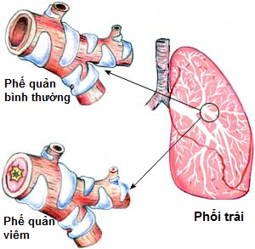
1. Viêm phế quản cấp
1.1.1 Định nghĩa
VPQ cấp là tình trạng viêm cấp tính niêm mạc PQ ở người trước đó không có tổn thương.
Bệnh khỏi hoàn toàn không để lại di chứng.

Slide 5
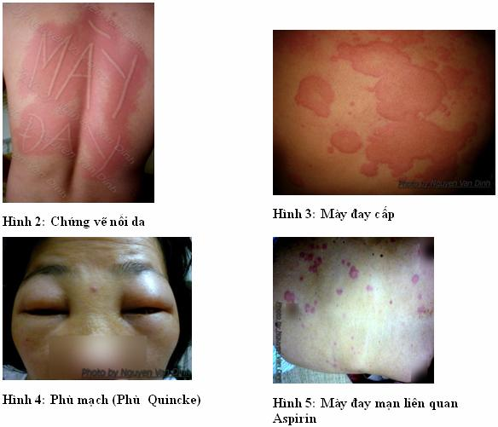
1.1.2 Nguyên nhân và điều kiện thuận lợi
1.1.1. Nguyên nhân
Do virus: chiếm 50-90% các trường hợp
Do VK: Mycoplasma pneumoniae, chlamydia pneumoniae…
Hít phải hơi độc: khí clo, amoniac, acid, chất độc hoá học, ...
Yếu tố dị ứng: VPQ cấp xảy ra ở người hen, dị ứng, phù Quincke, mề đay.

Slide 6
1.1.2. Điều kiện thuận lợi
Thay đổi thời tiết, nhiễm lạnh đột ngột.
Cơ thể suy mòn, còi xương, suy dinh dưỡng, suy giảm miễn dịch.
Ứ đọng phổi do suy tim.
Môi trường ẩm thấp, nhiều khói bụi .
Mắc các bệnh phổi như lao phổi, ung thư phổi

Slide 7
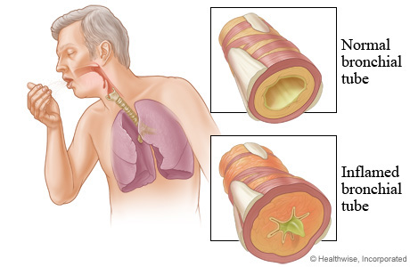
Cơ chế
VPQ cấp bao giờ cũng có phù nề và xuất tiết nhiều ở niêm mạc PQ.

Slide 8
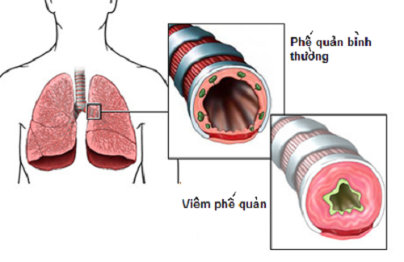
1.2. Triệu chứng
1.2.1. Lâm sàng
Bệnh khởi phát bằng các dấu hiệu viêm đường hô hấp trên: sổ mũi, hắt hơi, rát bỏng ở họng, sau đó sự viêm nhiễm lan xuống đường hô hấp dưới.

Slide 9
- GĐ viêm khô:
+ Cảm giác rát bỏng sau xương ức, cảm giác này tăng lên khi ho.
+ Ho khan, có khi ho ông ổng, ho từng cơn, khàn tiếng.
+ Sốt, có thể sốt vừa, nhưng cũng có khi sốt cao 39⁰C - 40⁰C, có trường hợp không sốt.
+ NB mệt, khó chịu, đau khắp mình mẩy, nhức đầu, chán ăn.
+ Nghe phổi có ran rít, ran ngáy rải rác.
Sau 3 - 4 ngày kéo dài thì chuyển sang gia đoạn viêm ướt.

Slide 10
- GĐ viêm ướt:
+ Khó thở nhẹ. Nặng: thở rõ rệt, có kéo lồng ngực, tím, nhịp thở nhanh (ho khạc đờm nhầy mủ màu vàng).
+ Nghe phổi có nhiều ran ngáy và ran ẩm, gõ không thấy vùng đục.
+ GĐ viêm ướt kéo dài từ 4 - 5 ngày
+ Ho khan hoặc ho có đờm nhày mủ. Có thể ho khan dai dẳng kéo dài vài tuần.

Slide 11
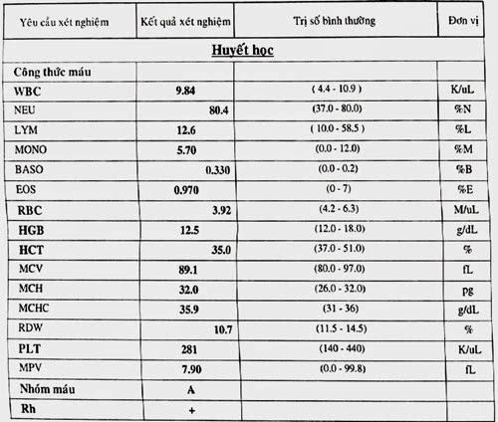
1.2.2. Cận lâm sàng
XN máu:
+ CTM: WBC tăng, NEU tăng
+ Tốc độ máu lắng tăng vừa phải.
Chụp XQ tim phổi: Hai rốn phổi đậm.
XN đờm: cấy đờm thấy nhiều loại vi khuẩn.

Slide 12
1.3. Biến chứng
- Phế quản phế viêm: Gặp ở trẻ em.
- VPQ cấp có thể làm khởi phát cơn HPQ, nhất là loại hen NK

Slide 13
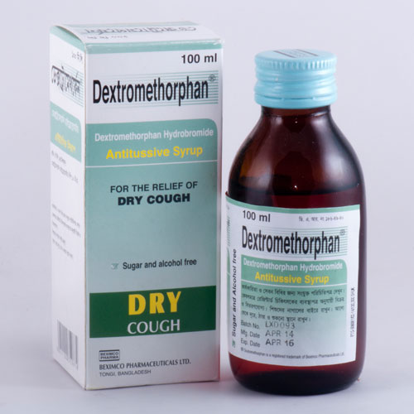
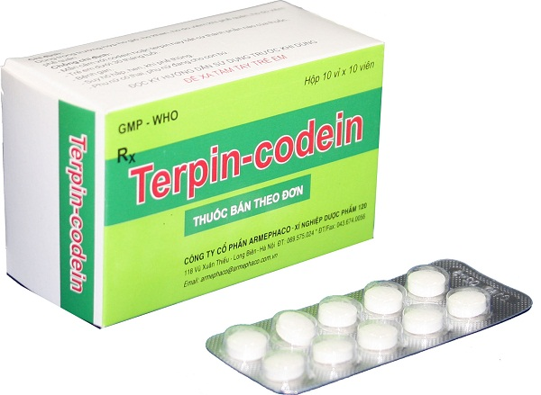
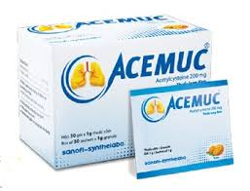
1.4. Điều trị và phòng bệnh
1.4.1. Điều trị
- Thuốc giảm ho, long đờm:
+ Ho khan nhiều gây mất ngủ: Terpin codein, Dextromethorphan
+ Nếu ho có đờm: dùng thuốc long đờm ACC 200mg × 3 lần/ngày

Slide 14
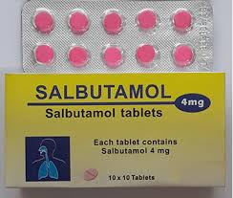
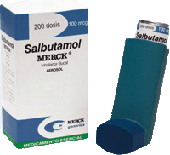
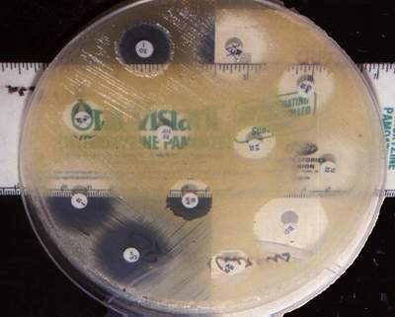
- Thuốc giãn PQ: nếu NB có co thắt PQ: Salbutamol (Ventolin)...
- Chỉ dùng kháng sinh khi: Ho kéo dài trên 7 ngày; Ho, khạc đờm mủ…
- Chọn kháng sinh tùy thuộc vào mô hình vi khuẩn và tình hình kháng thuốc tại địa phương.
- Bảo đảm đủ nước uống (1,5 - 2l/24h)
- Điều trị ổ nhiễm trùng khác.

Slide 15
1.4.2. Phòng bệnh
- Loại bỏ yếu tố kích thích: không hút thuốc lá, tránh khói bụi, môi trường ô nhiễm, giữ ấm cơ thể.
- Tiêm vaccin phòng cúm, phế cầu, đặc biệt cho những người có bệnh phổi mạn tính, suy tim, cắt lách, tuổi trên 65.
- Điều trị các nhiễm trùng TMH, RHM, các tình trạng bệnh lý gây suy giảm miễn dịch, vệ sinh răng miệng hàng ngày.

Slide 16
2. Viêm phế quản mạn
2.1.1 Định nghĩa
VPQ mạn tính là tình trạng tăng tiết dịch nhầy của niêm mạc phế quản gây ho và khạc đờm liên tục hoặc tái phát từng đợt (khoảng 3 tuần lễ) kéo dài 3 tháng trong 1 năm và ít nhất là 2 năm liền.
Viêm phế quản mạn tính còn gọi là bệnh phổi tắc nghẽn mạn tính. Bệnh thường có những đợt cấp tính làm diễn biến bệnh nặng lên. Bệnh rất phổ biến và là nguyên nhân hàng đầu dẫn đến tâm phế mạn.

Slide 17
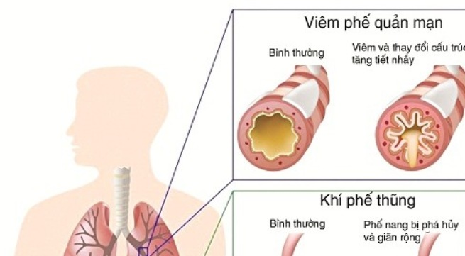
Sinh lý bệnh: do tiết dịch nhiều, kéo dài và do phế quản mất tính đàn hồi, sự thông khí kém đi, dần dần xuất hiện suy hô hấp.

Slide 18
2.1.2. Nguyên nhân và điều kiện thuận lợi
Nguyên nhân
Hút thuốc lá, thuốc lào: Trên 80% người nghiện thuốc lá bị VPQ mạn tính.
Bụi trong khí quyển: Tỉ lệ mắc bệnh cao hơn ở những vùng công nghiệp.
Nghề nghiệp: Những người tiếp xúc với bụi vô cơ hoặc bụi hữu cơ như công nhân mỏ than, uranium, ... công nhân luyện kim, thợ cán bông, cán nhựa, rất dễ bị VPQ mạn tính.
Nhiễm khuẩn: Bệnh có liên quan đến virut và vi khuẩn như Hemophilus influenza, Streptococcus pneumoniae.

Slide 19
Điều kiện thuận lợi
Yếu tố dị ứng.
Yếu tố tuổi và giới: Tuổi cao mắc nhiều hơn, nam mắc nhiều hơn nữ.
Tính chất di truyền: Tỉ lệ mắc bệnh cao hơn ở những người có nhóm máu O.
Yếu tố xã hội: Những người nghèo mắc bệnh nhiều hơn.
Yếu tố thời tiết, khí hậu: Khí hậu ẩm ướt nhiều sương mù.

Slide 20
2.2. Triệu chứng
2.2.1. Lâm sàng
Thường xảy ra ở người > 50 tuổi. Bệnh tiến triển âm ỉ trong nhiều năm, bắt đầu từ lúc nào khó biết.
- Ho và khạc đờm: thường ho và khạc đờm vào buổi sáng. Đờm nhầy, trong, dính hoặc màu xanh, màu vàng hay đặc như mủ. Lượng đờm trong 24 giờ thường khoảng 200 ml. Mỗi đợt ho và khạc đờm kéo dài khoảng 3 tuần, hay xảy ra vào mùa đông đầu mùa thu.

Slide 21
- Đợt cấp của VPQ mạn: Thỉnh thoảng bệnh tăng lên một đợt cấp, nhất là ở những người già, thường do bội nhiễm.
+ Ho và khạc đờm có mủ
+ Khó thở như cơn hen, thở phì phò
+ Dấu hiệu nhiễm khuẩn thường kín đáo
+ Khám phổi thấy có ran rít, ran ngáy và ran ẩm, tiếng rì rào phế nang giảm.
Càng về giai đoạn cuối của VPQ mạn, mức độ khó thở của NB càng tăng lên, chức năng hô hấp càng suy giảm trầm trọng. NB có thể bị tử vong trong đợt suy hô hấp cấp này.

Slide 22
2.2.2. Cận lâm sàng
- XQ: Thấy 2 rốn phổi đậm. Giai đoạn muộn: hình ảnh biểu hiện của giãn phế nang.
- Soi phế quản.
- Làm các xét nghiệm thăm dò chức năng hô hấp, phân tích khí máu.
- Cấy đờm tìm vi khuẩn, làm kháng sinh đồ.
- Xét nghiệm máu:
+ Trong đợt cấp: WBC tăng, tốc độ máu lắng tăng.
+ Giai đoạn muộn: RBC tăng, Hematocrite tăng.

Slide 23
2.3. Biến chứng
Bội nhiễm phổi: viêm phổi, áp xe phổi, lao phổi.
Giãn phế nang.
Suy tim phải ( tâm phế mạn ).

Slide 24
2.4. Điều trị
Nguyên tắc
Nhằm giải quyết tắc nghẽn phế quản do ba yếu tố:
- Tăng sản xuất các chất tiết dịch.
- Phù nề niêm mạc phế quản.
- Một phần nào co thắt cơ trơn phế quản.

Slide 25
Điều trị dùng thuốc
- Thuốc giảm ho: Tecpincodein 0,2g
- Thuốc long đờm: Solmuxbroncho 0,2g, Exomuc 200mg.
- Chống phù nề niêm mạc PQ: Corticoid (Prednisolon 5mg, Hydrocortison 125mg, Solumedrol 40mg, … ), Alpha chymotrypsin...
- Kháng sinh: Unasyn 0,75g, Ofloxacin 200mg
- Chống co thắt cơ trơn phế quản, tăng tính phản ứng niêm mạc phế quản: Theophylin 0,2g; Diaphylin 0,48g.
- Thuốc hạ sốt: Paracetamol
- Thuốc giảm đau ngực: Efferalgan codein 500mg.
- Thuốc an thần gây ngủ diazepam 5mg

Slide 26
Điều trị không dùng thuốc
- Bỏ hút thuốc.
- Loại bỏ các ổ nhiễm khuẩn đường hô hấp.
- Vệ sinh môi trường nơi làm việc.
- Khi chưa có tắc nghẽn phế quản chủ yếu:Vận động trị liệu; Thể dục trị liệu; Khí công dưỡng sinh.
- Khi đã có tắc nghẽn:làm thông thoáng đường thở, khai thông đường hô hấp bằng gõ, vỗ, rung, lắc và dẫn lưu tư thế cho người bệnh.

Slide 27
3. Chăm sóc
3.1. Nhận định
3.1.1. Hỏi bệnh
+ Bệnh sử
+ Tiền sử: Bản thân, gia đình

Slide 28
3.1.2. Thăm khám
+ Toàn thân:
- Ý thức
- Thể trạng chung; chiều cao; cân nặng; BMI
- Dấu hiệu nhiễm khuẩn
- DHST

Slide 29
+ Khám hô hấp:
Quan sát hình dáng lồng ngực, di động theo nhịp thở
Tình trạng ho, khạc đờm; Số lượng và tính chất đờm, ...
- Nghe phổi phát hiện các tiếng rale bất thường
+ Khám các cơ quan khác như tuần hoàn, tiêu hoá, tiết niệu, cơ xương khớp, ….phát hiện biến chứng và các bệnh lý kèm theo.

Slide 30
3.1.3. Thu thập thông tin
- Giấy ra viện, giấy chuyển viện, đơn thuốc cũ, ...
- Tham khảo HSBA
+ Kết quả xét nghiệm cận lâm sàng: máu, kết quả chụp Xquang tim phổi...
+ Y lệnh thuốc điều trị.

Slide 31
3.2. Chẩn đoán chăm sóc
- Khó thở liên quan đến tăng tiết đờm dãi, phù nề niêm mạc đường thở và co thắt phế quản liên quan đến quá trình nhiễm khuẩn.
- Ho, sốt liên quan đến quá trình nhiễm khuẩn.
- Thiếu kiến thức tự chăm sóc và phòng bệnh.

Slide 32
3.3. Kế hoạch chăm sóc
3.3.1. Giảm khó thở
+ Đảm bảo thông thoáng đường hô hấp:
- Khuyên NB uống nhiều nước giúp lỏng và loãng đờm (1,5-2l/24h)
- Gõ vỗ rung lắc
- Hướng dẫn NB ho khạc chủ động để khạc được nhiều đờm.
- Hút đờm dãi trong trường hợp đờm đặc gây bít tắc đường hô hấp, người bệnh ho khạc yếu.
- Thực hiện y lệnh thuốc long đờm, giãn phế quản...

Slide 33
+ Cải thiện trao đổi khí cho người bệnh:
- Tư thế đầu cao, phòng thoáng khí, hạn chế tập trung đông người quanh NB.
- Thở oxy gọng trong trường hợp khó thở nhẹ.
- Thở oxy mast hoặc bóp bóng, phụ bác sỹ đặt nội khí quản trong trường hợp NB suy hô hấp nặng.

Slide 34
3.3.2. Giảm sốt, giảm ho
- Giảm sốt:
+ Để người bệnh nằm ở buồng bệnh thoáng, mát và yên tĩnh.
+ Hạ sốt bằng chườm mát và dùng thuốc hạ nhiệt ( nếu sốt cao nếu T⁰>38⁰5).
+ Chế độ ăn lỏng, đảm bảo lượng nước uống đầy đủ.

Slide 35
- Giảm ho:
+ Vệ sinh mũi họng răng miệng
+ Ho khan: Dùng thuốc giảm ho theo chỉ định
+ Ho khạc đờm:
Dùng thuốc làm loãng đờm và lỏng đờm theo y lệnh
Làm ẩm không khí thở bằng hơi nước ấm hoặc tăng độ ẩm trong phòng.
Uống nước ấm để kích thích ho khạc đờm
Đảm bảo lượng nước uống đầy đủ (1,5 lít – 2 lít/ ngày)
+ Loại bỏ các yếu tố gây kích thích PQ làm tăng tiết dịch như khói bụi, khuyên NB bỏ hút thuốc.

Slide 36
3.3.3. Phục hồi chức năng
Đối với người bệnh viêm phế quản mạn tính là rất quan trọng
+ Luyện tập thở: luyện tập thở cơ hoành và thở chụm môi để làm mạnh cơ thở ra, đẩy khí phối hợp với các cơ hô hấp giúp NB đỡ mệt khi thở mặt khác lại đẩy ra được nhiều khí cặn ở trong phổi.
+ Dẫn lưu đờm theo tư thế kết hợp với vật lý trị liệu (gõ, vỗ, rung, lắc).

Slide 38
3.3.4. Tư vấn giáo dục sức khỏe và chăm sóc tại nhà
- Chế độ nghỉ ngơi:
- Chế độ vệ sinh:
- Phòng bệnh
- Hướng dẫn, luyện tập cho họ về kỹ thuật dẫn lưu tư thế, điều trị vật lý (gõ, vỗ, rung lắc) lồng ngực.

Slide 39
3.4. Thực hiện KHCS: theo phần lập KHCS

Slide 40
3.5. Đánh giá
Người bệnh viêm phế quản được đánh giá là chăm sóc tốt khi:
Các triệu chứng lâm sàng thuyên giảm hoặc hết hẳn: sốt, ho, khạc đờm, khó thở,
Không có các biến chứng xảy ra trong quá trình điều trị.
Các y lệnh được thực hiện đầy đủ và nghiêm túc.
Người bệnh vui lòng về sự chăm sóc của các nhân viên y tế.
Người bệnh hiểu và thực hiện những lời khuyên về giáo dục sức khoẻ để duy sức khỏe và phòng tránh tái phát hoặc diễn biến nặng của bệnh.

